Slide 1
GoWeb编程
李海军
1973年C语言诞生
1991年Java、python语言诞生
2009年Go语言诞生

Slide 2
Go语言的特点：
语法简约而严谨
高效的并发事务，用类似协程goroutine来处理并发事务，这在服务器和云计算中非常有效。
多核CPU负载
丰富的标准库
免费开源
自然语言处理、高级科学计算、人工智能运算等特别领域应用，也有第三方函数库。
跨平台，例如可在windows平台上直接编译出Linux系统上使用的exe文件。
独特的指针操作、内存管理、垃圾回收机制。
用“结构类型+关联方法”的轻量级方案来实现面向对象编程的能力。
网络功能丰富
性能优异，底层接近C语言，避免了C++复杂性。
支持函数作为参数传递，支持函数多返回值，支持匿名函数和闭包，支持反射，支持通过Cgo方式直接调用C语言函数。
图形界面编程功能较弱，主要是服务器端的命令行界面开发。

Slide 3
1.1GoWeb编程环境创设
下载安装go运行编译环境：
https://golang.google.cn/dl/下载相应机型和操作系统的go语言环境包，如Windows 64-bit机型，下载go1.19.windows-amd64.msi
下载安装go集成开发工具：
在网址：https://sourceforge.net/projects/liteide/下载liteidex38.0.win64-qt5.15.2.zip
在网址：https://code.visualstudio.com/Download下载windows版64bit User installer版VS Code
环境变量设置：
到网址：https://www.w3cschool.cn/go/ 参考学习环境变量设置方法。

Slide 4
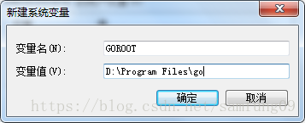
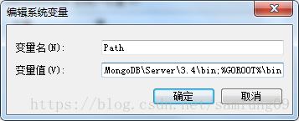
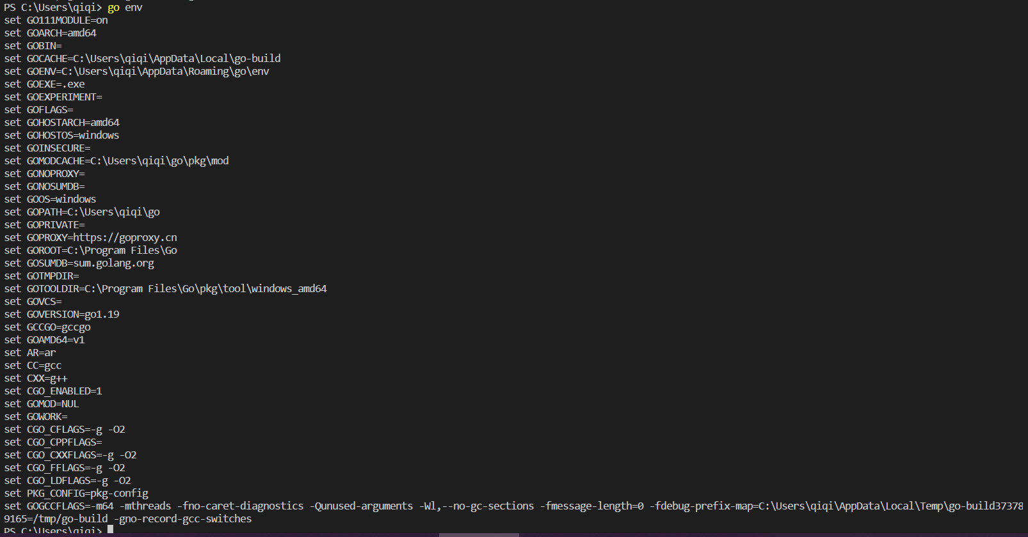
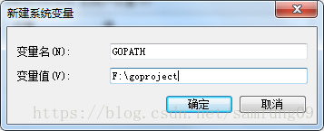
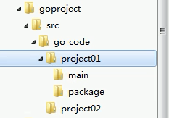
Go环境的安装和配置

Slide 6
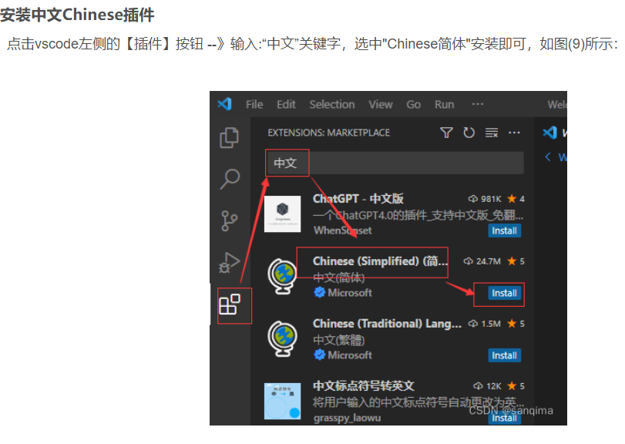
在VSCODE中安装各种插件：

Slide 7
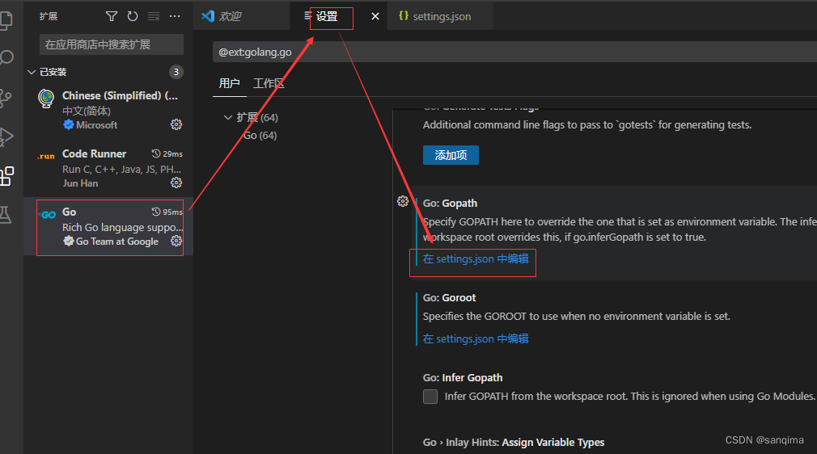
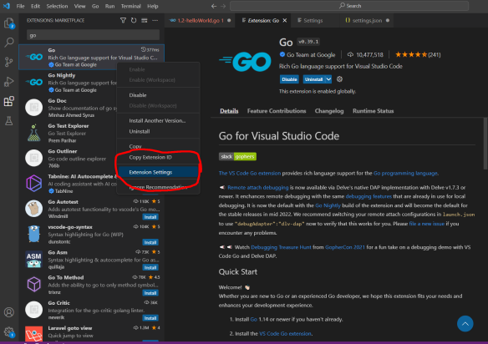
在VSCode中安装Go插件

Slide 8
1.2 Go第一个程序
1.2-helloWorld.go
package main
import "fmt"
func main(){
fmt.Println("Hello World！")
}
go run 1.2-helloWorld.go
或者先编译：
go build 1.2-helloWorld.go
再执行：
./1.2-helloWorld
package 每个go语言源文件开头都要写package声明。一般情况包与源文件所在目录有一一对应关系。包的特点：
一个目录下的同级文件属于同一个包
包名可以与其目录名不同
main包是go语言应用程序的入口包。一个go语言应用程序必须有且仅有一个main包。如果一个程序没有main包，则编译时会报错而无法生成可执行文件。
import语句：调用其他包的变量或者方法，依赖包包名用双引号包围起来。 如果导入的包未被使用，编译器会报错。一个miport语句可同时导入多个包，此时需要用小括号将各个双引号内的包名括起来，且每个包名独占一行。可以同时为包名定义别名，别名在包名前且其不需双引号包围。如果只用某包做初始化而不使用其中变量和函数，则可用下划线代替该包的别名。如已用下划线代替了该包的别名，再在程序中使用该包名则会报“undefined：os” 错误。

Slide 9
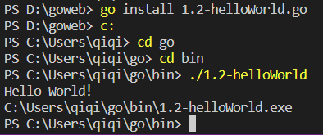
package main
import (
"fmt"
"os"
)
func main() {
fmt.Println("Hello World！")
dir, _ := os.Executable()
fmt.Println(dir)
}
Go程序的编译和执行的三种方式：
Go语言编译后的可执行文件是以该代码文件所在目录名命名，而不是代码中的包名命名。

Slide 10
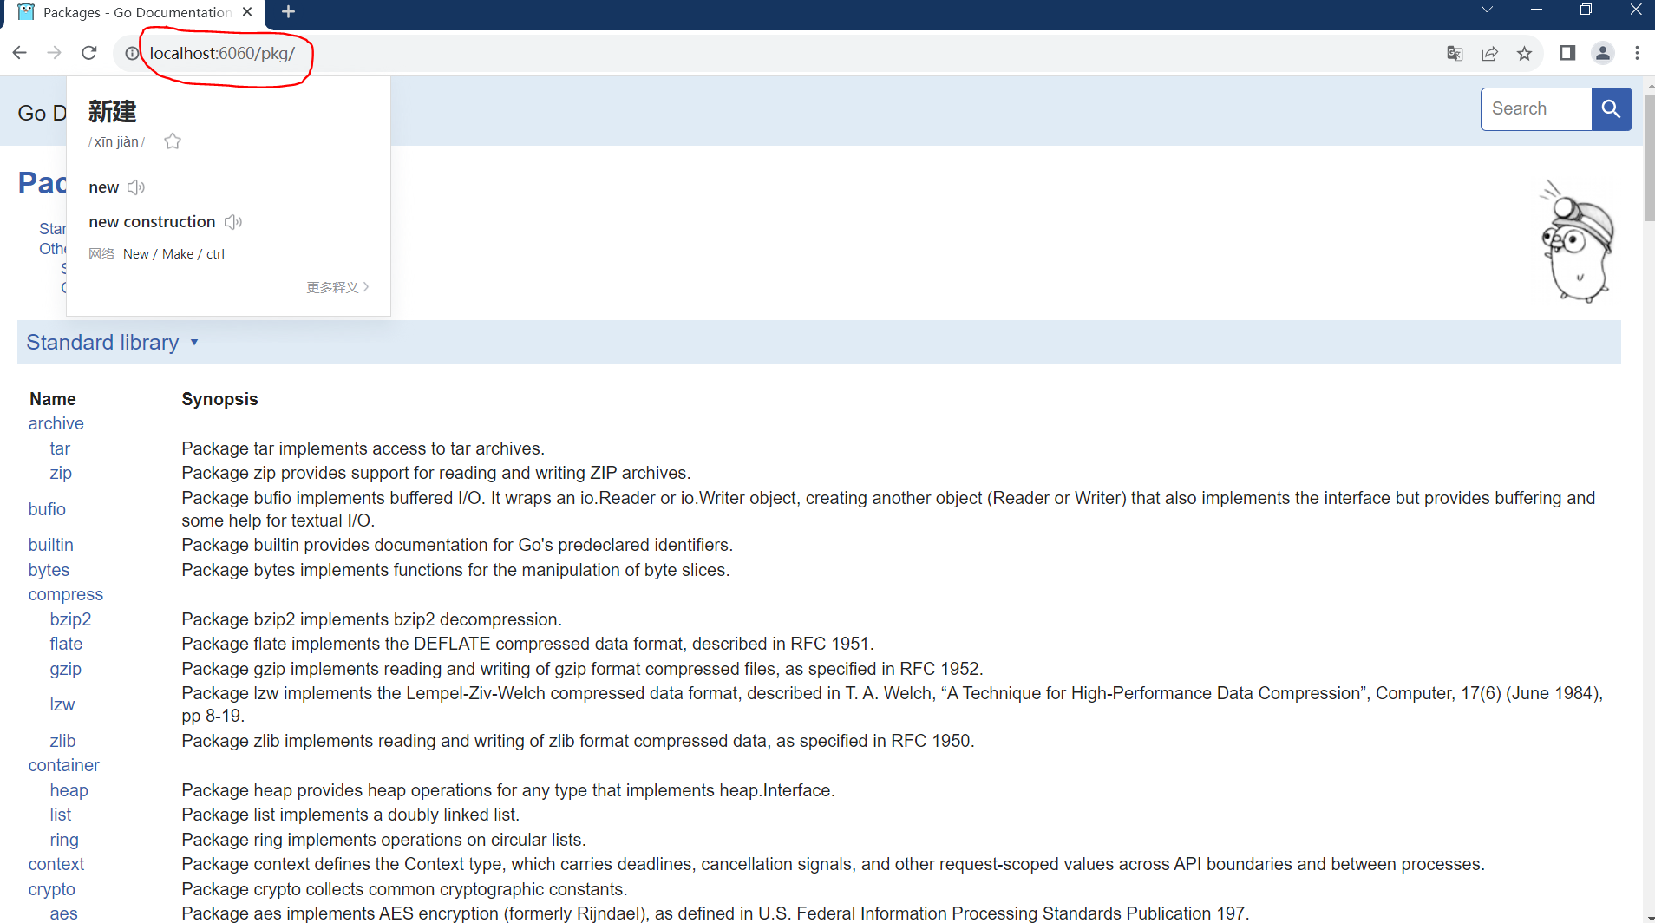
Go语言帮助文档查看

Slide 11
main()函数
在go语言中，所有函数都以func关键字开头
func main()就是一个main函数。这个程序是go语言程序入口函数。
此函数只能在main包中声明。
一个main包中有且仅有一个main()函数。
函数定义基本格式：
func 函数名 (参数列表) (返回值列表){
函数体
}
函数名：由字母、数字、下划线组成，第一个字母不能为数字。同一包内函数名不能重名。
参数列表：由 参数变量名+空格+参数类型组成，各参数之间用逗号分隔。例如：func foo(arg1 string,arg2 int)
返回值列表：可以是返回值类型列表，或者参数列表。函数返回值必须用return语句返回。
函数体：用大括号{}括起来的若干语句。左大括号{必须和函数名称在同一行，否则会报错。每行语句结尾处不必用英文分号;作为结束符。但是加上分号也是可以的。

Slide 12
1.3 Go基础语法
基础语法
变量
常量
运算符
流程控制语句

Slide 13
基础语法
标记：包括 关键字、标识符、常量、字符串、符号
行分隔符：多个语句写在同一行，语句间要用分号 ; 分隔。
注释：//单行注释，/* 多行注释 */
标识符：变量、变量类型等的名称，用字母、数字、下划线构成，首字符不能为数字。关键字不能做为标识符（关键字是go语言中保留使用的固有字符串）
字符串连接：用 + 号可以把两个字符串连接起来。"the"+"world"
关键字：Go语言中保留了25个关键字：continue、for、import、return、var、const、fallthrough、if、range、type、chan、else、goto、package、switch、case、defer、go、map、struct、break、default、func、interface、select。
除此之外，还有30个关键字：true、false、iota、nil、int、int8、int16、int32、int64、unit、unit8、unit16、unit32、unit64、unitptr、float32、float64、complext128、complex64、bool、byte、rune、string、error、make、len、cap、new、append、copy、close、delete、complex、real、image、panic、recover。
空格：变量和运算符之间一般要加入空格。

Slide 14
变量
用var来声明变量：var v_name v_type 变量类型放在变量名后面，并用空格隔开。
go语言变量具有明确类型
如下声明：var c,d *int //声明变量c、d为整型指针变量
各类型缺省初值： int为0；float为0.0；bool为false；string为空串；指针类型为nil；
变量命名规则遵循骆驼命名法（非强制要求）
批量声明变量：
var (
age int
name string
balance float32
)
简短声明变量（只能用在函数内部局部变量声明、只能定义变量且显式初始化）：
name,goodAt :="Shirdon","Programming" //变量无明确数据类型

Slide 15
变量的赋值
单个变量赋值：
var language string = "Go"
var language = "Go"
language = "Go"
多个变量赋值：
var (
arg1 int =18
arg2 string = "hello"
balance float32 = 999999.99
)
var age,name,balance := 18,"hello",999999.99
age,name,balance := 18,"hello",999999.99
交换两变量的值：
d,c := "D","C"
c,d = d,c

Slide 16
变量的作用域
函数体内声明的变量被称为局部变量，作用域只在函数体内，参数和返回值变量也是局部变量
函数体外声明的变量被称为全局变量。可以在整个包、甚至外部包（被导出后）中使用，也可以在任何函数中使用。
Go语言中，全局变量和局部变量可以同名，但在函数内部其局部变量会被优先考虑。

Slide 17
常量
用关键字const声明常量，在编译时创建（包括声明在函数内的常量）。
常量只能是布尔型、数字型、字符串型。
const pi = 3.14159; const e float32 = 2.7182818; const c1=5/2
常量声明必须在编译期即可计算得到其明确值
常量也可以批量声明：
const (
e=2.7182818
pi=3.1415926
)
const e,pi = 2.7182818,3.1415926

Slide 18
常量生成器iota
type Direction int
const ( //用const定义多个常量的时候，用iota来简化定义常量
North Direction = iota //由于声明了的const North 值为iota，则其初值为0
East //由于上一行声明了iota，则往下三行变量依次取值为1、2、3
South //East=1、South=2
West //West=3，此时，iota的值为3。)
每增加定义一个常量，会使iota的值增1
如果常量定义为iota，且下一个常量没有赋值，那么没有赋值的常量与其上一个常量的值相同。West、South、East的值都等于当时的iota值。

Slide 19
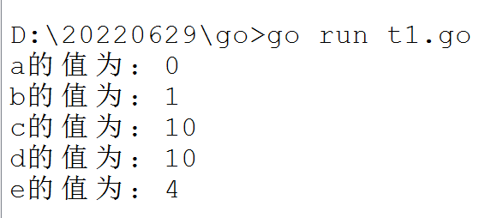
常量生成器iota
package main
import "fmt"
func main() {
const (
a = iota
b
c = 10
d
e = iota
)
fmt.Printf("a的值为：%d\n", a)
fmt.Printf("b的值为：%d\n", b)
fmt.Printf("c的值为：%d\n", c)
fmt.Printf("d的值为：%d\n", d)
fmt.Printf("e的值为：%d\n", e)
}
生成一组以相似规则初始化的常量
在const声明中，第一个声明的常量所在行，iota会被置为0，之后的每一个有常量声明的行会被加1
运行结果如下：
如果常量定义为iota，且下一个常量没有赋值，那么没有赋值的常量与其上一个显式赋值的常量的值相同。

Slide 20
延迟明确常量类型
Go语言有6种未明确的类型的常量类型：无类型的布尔型、整型、字符型、浮点型、复数型、字符串型，编译器为这些未明确类型的基础类型的数字常量提供比基础类型更高精度的算术运算。
延迟明确常量类型，还可以直接用于更多表达式而不需要显式的数据类型转换。
例如无类型的浮点数常量math.Pi可直接用于任何需要浮点数或复数的地方：
var a float32 = math.Pi
var b float64 = math.Pi
var c complex128 = math.Pi
var Pi64 float64 = math.Pi
var d float32 = float32(Pi64) //数据型0.0
var e complex128 = complex128(Pi64) //要强制类型转换，数据型：0i
true、false也是无类型的布尔类型
字符串面值常量也是无类型的字符串类型
无类型整型数据型为0；无类型字符型的数据型为\u0000

Slide 21
运算符

Slide 22
流程控制语句
if else分支结构，左大括号必须和关键字在同一行，前段代码块的右大括号必须和后续关键字在同一行。
for循环：
for range循环：
switch case语句
goto语句
break语句
continue语句
例如：
if b > 10 {
return 1
} else if b == 10 {
return 2
} else {
return 3
}

Slide 23
for循环语句
i :=0
for { //执行无限循环
i++
if i > 50 {
break
}
}
JumpLoop: //循环块的标记符
for i:=0; ; i++ { //i作用域在for内
if i>10 {
break JumpLoop
}
}
product :=1
for i :=1; i<5; i++ { //条件表达式不需要加()
product *=i
}
var i int //i作用域比for块大
for i<=10 {
i++
}
for循环被break、goto、return、penic语句强制退出，则其中之后的语句不执行

Slide 24
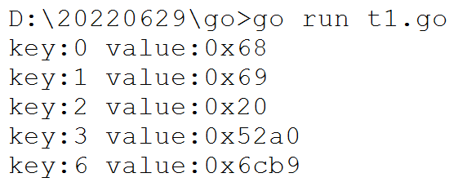
for range 循环，可遍历数组、切片、字符串、map、通道(channel)
遍历数组、切片：
for key,value := range [] int{0,1,-1,2} {
//key代表数组下标、value代表项值
fmt.Printf("key:%d value:%d\n", key, value)
}
遍历字符串：
var str ="hi 加油"
for key, value := range str {
fmt.Printf("key:%d vlue: 0x%x\n", key, value)
} //打印出rune字符类型的16进制编码
rune相当于对int32类型的重新封装，是对int32使用场景的特殊化，rune主要用于处理unicode以及utf-8字符

Slide 25
遍历map：
m := map[string] int{
"go": 100,
"web": 200,
}
for key, value := range m {
fmt.Println(key, value)
}
m := map[string] int{
"go": 100,
"web": 200,
}
for _, value := range m {
fmt.Println(value)
}
//用_下划线代替key，使其成匿名变量。匿名变量本身不参与空间分配，也不占用一个变量名字。

Slide 26
遍历通道(channel)：
c := make(chan int) //创建一个整型类型通道
go func(){ //启动一个goroutine
c <- 7 //将数据推送进通道
c <- 8
c <- 9
close(c)
}()
for v := range c {
fmt.Println(v)
}
//goroutine 是 Go语言中的轻量级线程实现

Slide 27
switch case语句
go语言的switch case语句中表达式的值不必为常量。
每个case块都是独立的单元，不需要设置break跳出语句。
go语言中每个switch只能有一个default分支。
一个分支可有多个值：
var language = "golang"
switch language {
case "golang","java":
fmt.Println("Popular languages")
}
case语句后既可以是常量，也可以和if一样添加表达式：
var r int =6
switch {
case r >1 && r < 10:
fmt.Println(r)
}

Slide 28
goto语句
func main() {
err := getUserInfo()
if err != nil {
goto doExit //跳转到错误处理标签处执行
}
err := getEmail()
if err != nil {
goto doExit
}
fmt.Println("over")
return
doExit: //跳转标签
fmt.Println(err)
exitProcess()
}

Slide 29
break语句
用于结束for循环、switch、select代码块
用于退出某个标签对应的代码块
package main
import "fmt"
func main() {
OuterLoop: //外层循环的标签
for i := 0; i < 2; i++ { //双层循环
for j := 0; j < 5; j++ {
switch j { //使用 switch 进行数值分支判断 case 1:
fmt.Println(i, j)
break OuterLoop
case 2:
fmt.Println(i, j)
break OuterLoop //退出 OuterLoop 对应的循环之外 }
}
}
}

Slide 30
continue语句
用于结束当前循环，开始下一次循环
仅用于for循环中使用
其后加标签，可结束标签对应的语句块的当前循环并开启下一次循环
package main
import "fmt"
func main() {
OuterLoop:
for i := 0; i < 2; i++ {
for j := 0; j < 5; j++ {
switch j {
case 3:
fmt.Println(i, j)
continue OuterLoop
//结束当前循环，开启下一次的外层循环
}
}
}
}

Slide 31
1.4 Go数据类型
布尔型：
var a1,a2 bool = true,false
func intToBool(i int) bool { return i != 0}
布尔型不能强制转换为整数，如var d bool ; fmt.Println(int(d) * 5)会报如下错误：cannot convert d (type bool) to type int
布尔型也无法参与数值运算。
数字类型
字符串类型
指针类型
复合类型

Slide 32
数字类型
complex64：32位实数和虚数
complex128:64位实数和虚数
byte：和uint8等价
rune：和int32等价
uint：32或64位无符号整数
int：32或64位有符合整数
uintptr：无符号整数，用于存放一个指针
uint8：无符号8位整数（0-255）
uint16：无符号16位整数（0-65535）
uint32：无符号32位整数（0-4294967295）
uint64：无符号64位整数（0-18446744073709551615）
int8：有符号8位整数（-128~127）
int16、int32、int64
float32：IEEE-754 32位浮点型数
float64：IEEE-754 64位浮点型数

Slide 33
数字类型的特性
Go语言支持复数，其中位的运算采用补码
Go语言也有基于架构的类型，如int、uint、uintptr，这些类型的长度根据运行程序的操作系统类型决定。在32位操作系统上，int和uint均使用32位（4字节）；在64位操作系统上，它们又均采用64位（8字节）

Slide 34
字符串类型
utf-8编码标识的Unicode字符（字节）连接成的序列
字符串可能根据需要占用1-4byte
字符串是字节的定长数组
字符串定义：
str := "hello string!" //双引号用来创建可解析的字符串，支持转义、但不能用来引用多行
str := ' "Go Web",
I love you \n'
//反引号可创建多行的字符串，其中可包括除反引号外的任何字符
字符串连接 str := "I love" + " Go Web" ; str += " programming"

Slide 35
字符串操作
package main import "fmt" func main() {
str := "programming"
fmt.Println(str[1]) //获取字符码点
fmt.Println(str[1:3]) //获取字符子串 ro
fmt.Println(str[1:]) //截取从1到结尾的子串
fmt.Println(str[:3]) //截取从0到2位的字串 pro
fmt.Println(len(str)) //获取字串字节数
fmt.Println([]rune(str)) //将字串每个字节转换为码点
fmt.Println(string(str[1])) //获取索引位为1的字符
}
转义字符：
\t 制表符
\n 换行符
\\ 代表符合\
\" 双引号“
\r 回车符
字符格式化符号%：
%v 数据以数据类型的格式输出
%+v 再为每个值添加对应的字段名
%#v 数据以go语言语法格式输出
%T 数据以go语言数据类型格式输出
%% 代表一个%号
%b 数据以二进制格式表示
%o 数据以八进制格式表示
%d 数据以十进制格式表示
%x 数据十六进制格式表示
%X 数据以十六进制格式，字母大写
%U 数据以Unicode格式输出
%f 数据以浮点数格式输出
%p 数据以指针格式，十六进制输出
%s 数据以字符串格式输出
%c 数据以字符格式输出
%q 数据以双引号字符串格式输出
%t 数据以布尔格式输出

Slide 36
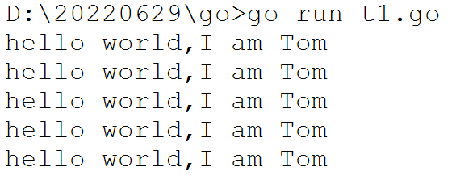
字符串拼接
package main
import (
"bytes"
"fmt"
"strings"
)
func main() {
n := "hello world"
m := "I am Tom"
j := n + "," + m //用+号连接
fmt.Println(j)
k := fmt.Sprintf("%s,%s", n, m)//用Sprintf函数连接
fmt.Println(k)
g := strings.Join([]string{n, m}, ",")
//用strings.Join函数连接
fmt.Println(g)
var builder strings.Builder
builder.WriteString(n)//用string.Builder
builder.WriteString(",")
builder.WriteString(m)
fmt.Println(builder.String())
var buffer bytes.Buffer//用bytes.Buffer连接
buffer.WriteString(n)
buffer.WriteString(",")
buffer.WriteString(m)
fmt.Println(buffer.String())
}
运行结果

Slide 37
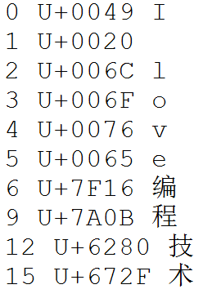
字符串比较、遍历、修改
用符号<,>,==,!=,<=,>= 比较字符串的结果是字符串自然编码的顺序
str := "I love go web 编程技术" //str[0]提取的是单个字节
chars := []rune(str) //将字符串转换为rune切片，就可以按字符提取了
for _,char := range chars {
fmt.Printf(string(char))
}
fmt.Println("!")
fmt.Println(str[0] >= str[2])
可用for range循环将字符迭代处理
for index, char := range str {
fmt.Printf("%d %U %c \n", index, char, char)
}
运行结果

Slide 38
字符串修改
go语言中字符串不能直接修改，即不能用str[i]="A"的办法修改。需要先将字符串内容复制到一个可写的变量中，一般是[]byte或者[]rune类型的变量中，然后再进行修改：
修改字节（用[]byte）：
str := "Hi 世界"
by := []byte(str)
by[2] =',' //把空格改为逗号，
fmt.Printf("%s\n", str)
fmt.Printf("%s\n", by)
修改字符（用[]rune）:
str := "Hi 世界"
by := []rune(str)
by[3] = '中'
by[4] = '国'
fmt.Printf("%s\n", str)
fmt.Printf(string(by))

Slide 39
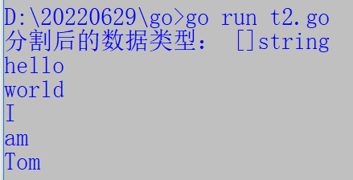
字符串分割
package main
import (
"fmt"
"strings"
)
func main () {
n := "hello@-world@-I@-am@-Tom"
m :=strings.Split(n, "@-")
fmt.Printf("分割后的数据类型： %T\n", m)
for _, i := range m{
fmt.Println(i)
}
}

Slide 40
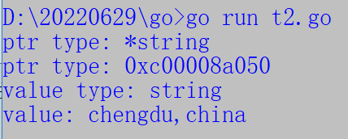
指针类型
变量存储的是一个内存地址的变量类型。
var b int = 66 //定义一个普通的整型变量b，初值为66
var p * int =&b //定义指向变量b的地址指针变量p
var address = "Chengdu,China" // 准备一个字符串类型
ptr := &address // 对字符串取地址, ptr类型为*string
fmt.Printf("ptr type: %T\n", ptr) // 打印ptr的类型
fmt.Printf("address: %p\n", ptr) // 打印ptr的指针地址
value := *ptr // 对指针进行取值操作
fmt.Printf("value type: %T\n", value) // 取值后的类型
fmt.Printf("value: %s\n", value) // 指针取值后就是指向变量的值

Slide 41
复合数据类型
数组
结构体
切片
map

Slide 42
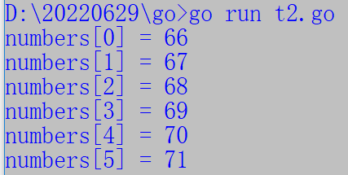
数组（array） 是具有相同唯一类型（任意原始类型）的一组已编号且长度固定的数据项的序列
数组可通过索引来读取或修改，索引从0开始。
var array_name[10] int
var numbers = [5] float32 {100.0, 8.0, 9.4, 6.8, 30.1}
var numbers = […] float32 {100.0, 8.0, 9.4, 6.8, 30.1}
for i = 0; i < 6; i++ {
numbers[i] = i +66
fmt.Printf("numbers[%d] = %d\n", i, numbers[i])
}

Slide 43
结构体（struct） 由一系列具有相同或不同类型的数据构成的数据集合
结构体成员可被称为“字段”
字段名在结构体中必须唯一
字段的类型也可以是结构体、甚至是字段所在结构体的类型
type Colors struct {
red, green, blue byte
}
type Pointer struct {
x float32
y float32
}
var point1 Pointer
Pointer.x = 1.2
Pointer.y = 1.2
结构体定义：
type 类型名 struct { //同一包中不能包含重复的类型名
字段1 类型1 //同一结构体中字段名不能重复
字段2 类型2
//…
}

Slide 44
结构体应用示例
结构体指针：
var book *Book
package main
import "fmt"
type Book struct {
title string
author string
subject string
press string
}
func main() {
// 创建一个新的结构体
fmt.Println(Book{"Go Web编程实战派从入门到精通", "廖显东", "Go语言教程", "电子工业出版社"})
// 也可以使用 key => value 格式
fmt.Println(Book{title: "Go Web编程实战派从入门到精通", author: "廖显东", subject: "Go语言教程", press: "电子工业出版社"})
// 忽略的字段为 0 或 空
fmt.Println(Book{title: "Go Web编程实战派从入门到精通", author: "廖显东"})
}

Slide 45
切片（slice） 是对数组的一个连续“片段”的引用
终止索引标识的项不包含在切片内
切片内部结构包含指向原始数组的指针pointer、当前切片的长度len、当前切片的容量cap
切片默认指向一段连续的内存区域。
切片最后一个元素可通过slice[len(slice)-1]获取 （？请验证）
切片元素索引取值范围（0~len(slice)-1），越界会报错。生成切片时如果结束位置写len(slice)不会报错。（？请验证）
在切片使用过程中，切片内部地址和大小无法手动调整，因此，比使用指针更安全。

Slide 46
切片操作
如果 b : [] int {6, 7, 8} 则：
b[:]切片和原始数组相同
b[0:0]空切片
var slice_name []Type 声明新切片，Type代表元素类型
var slice_name [] int {}声明一个空切片
slice_name == nil 判定切片是否已初始化（未初始化和空切片不是一回事）
slice1 := make ([] int, 3, 4) 分配3个元素的切片，但其容量可达4个元素，目前3个元素值为0,0,0
slice1 = append(slice1,10) 向切片添加一个元素10，目前其内容元素为0,0,0,10，容量为4
fmt.Printf("切片slice1的值为：%v\n", slice1) 显示切片元素序列
slice1 = append(slice1,20) 向切片再添加一个元素20，目前元素为：0,0,0,10,20，此时切片长度变为5，其容量则翻倍增长为8。

Slide 47
map类型 元素对的无序集合，key-value对，也叫字典
var map1 map [key_type] value_type 声明map变量
map无需提前声明长度，它可以动态增长。但也可以提前声明初始容量 make(map[key_type] value_type, cap)
未初始化的map的值为nil
可以使用len()获取map中元素对的数目
var map1 map [string] string {"forst"; "go","second" : "web"}
createdMap := make(map [string] float32)
createdMap["k1"] = 99
createdMap["k2"] = 199
var map2 map [string] string
map2=map1 //对map引用的内容修改会影响原始map的值
mapA := make (map [int] [] int) //切片可以作为map的值
mapB :=make (map [int] *[] int) //切片指针作为map的值

Slide 48
1.5 函数
声明函数
func function_name([parameter_list]) [(return_types)] {
//函数体
return //可返回多个返回值，如果按声明顺序返回多值，return后可空
}
函数参数
支持可变参数：
func myFunc(arg …string) { //变量arg是一个string类型的slice
for _, v := range arg {
fmt.Printf(“And the string is : %s\n”, v)
}
}

Slide 49
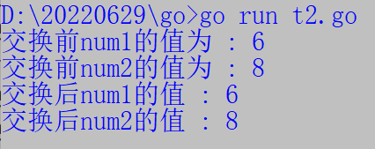
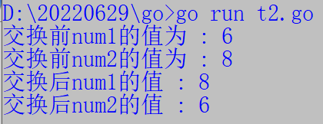
package main
import "fmt“
func main() {
num1 := 6
num2 := 8
fmt.Printf("交换前num1的值为 : %d\n", num1)
fmt.Printf("交换前num2的值为 : %d\n", num2)
exchange(num1, num2) //通过调用函数来交换值
fmt.Printf("交换后num1的值 : %d\n", num1)
fmt.Printf("交换后num2的值 : %d\n", num2)}
/* 定义相互交换值的函数 */
func exchange(x, y int) int {
var tmp int
tmp = x /* 将 x 值赋给 tmp */
x = y /* 将 y 值赋给 x */
y = tmp /* 将 tmp 值赋给 y*/
return tmp
}
运行结果如下：
默认情况下，go使用值传递参数，即在调用过程中不会影响实际参数的值
使用值传递，使得两个变量的值并没有实现真正的交换。必须使用引用传递才能实现变量的值交换：
Func exchange(x *int, y *int) int {
var tmp int
tmp = *x
*x = *y
*y = tmp
return tmp
}

Slide 50
匿名函数 也称为闭包，指无须定义函数名的函数
匿名函数只有函数体，可作为一种被赋值给函数类型的变量。
匿名函数往往以变量方式被传递。
Func (参数列表) (返回值类型列表) {
//函数体
}
匿名函数的优越性在于，可直接使用函数内的变量而不必声明。
package main
import "fmt"
func main() {
x, y := 6, 8
defer func(a int) { //延迟执行
fmt.Println("defer x, y = ", a, y)
//y为闭包引用
}(x)
x += 10
y += 100
fmt.Println(x, y)
}

Slide 51
匿名函数调用
匿名函数作为回调函数
package main
import "fmt"
/* 遍历切片中每个元素，通过给定的函数访问元素*/
func visitPrint(list []int, f func(int)) {
for _, value := range list {
f(value)
/*每个元素用f函数处理一遍*/
}
}
func main() {
sli := []int{1, 6, 8}
// 使用匿名函数打印切片的内容
visitPrint(sli, func(value int) { /*f函数的实参函数*/
fmt.Println(value)
} )
}
package main
import "fmt"
func main() {
f := func(data int) {
// 定义匿名函数并赋值给f变量
fmt.Println("hi, this is a closure", data)
}
f(6) // 此时f变量的类型是func(), 可以直接调用
func(data int) {
fmt.Println("hi, this is a closure, directly", data)
}(8) //直接声明并调用
}

Slide 52
defer延迟语句
defer常用在函数中，用于在return或panic异常导致函数结束之前执行某特定动作。是函数结束前最后执行的动作。
defer语句会被压入专门的defer栈中，先遇到的defer先进栈，后执行。压完所有的defer后执行完程序中顺序代码才开始弹defer栈依次执行defer。参阅P61之1.5-func-defer.go
在defer将语句放入栈中时，也会将相应的值复制进栈中。

Slide 53
defer在return之后执行
package main
import "fmt"
var name string = "go"
func myfunc() string {
defer func() {
name = "python"
}()
fmt.Printf("myfunc 函数里的name：%s\n", name)
return name
}
func main() {
myname := myfunc()
fmt.Printf("main 函数里的name: %s\n", name)
fmt.Println("main 函数里的myname: ", myname)
}
defer常用在：
1、关闭资源，如数据库、文件句柄、锁等需要释放内存和系统资源的场合。可以在打开资源的语句下一行就提取用defer将关闭资源的语句注册了。
2、和recover()函数一起使用，recover()用于宕机恢复。 defer可在宕机前执行，以此来避免宕机并恢复程序。

Slide 54
1.6 Go面向对象编程
Go语言没有类的概念，但也实践了面向对象的编程思想：
封装
继承
多态

Slide 55
封装
package main
import "fmt"
// 三角形结构体
type Triangle struct {
Bottom float32
Height float32
}
// 计算三角形面积
func (t *Triangle) Area() float32 {
return (t.Bottom * t.Height) / 2
}
func main() {
r := Triangle{6, 8}
// 调用 Area() 方法，计算面积
fmt.Println(r.Area())
}
属性：可封装在结构体中
方法：是作用在接受者（receiver）上的一个函数，而接受者是某种类型的变量。
访问性：如果定义的常量、变量、类型、接口、结构体、函数等其名称以大写字母开头，表示可被其他包访问或调用，相当于public型；非大写字母开头的只能在包内使用，相当于private型。

Slide 56
package main
import “fmt“
type Student struct {
name string
score float32
Age int
}
func (s *Student) GetName() string { // 获取 name
return s.name
}
func (s *Student) SetName(newName string) {
s.name = newName // 设置 name
}
封装
func (s *Student) GetAge() int {
return s.Age // 获取age
}
func (s *Student) SetAge(newName int) {
s.Age = newName // 设置age
}
func main() {
s := new(Student)
s.SetName("Shirdon")
fmt.Println(s.GetName())
}
属性设置可设计Set前缀函数
属性值获取只能用成员名

Slide 57
继承
type Engine interface {
Run()
Stop()
}
type Bus struct {
Engine
}
func (c *Bus) Working() {
c.Run()
c.Stop()
}
Go语言中没有extends关键字，只能使用在结构体中内嵌匿名类型的来实现继承。

Slide 58
多态
type Square struct {
sideLen float32
}
type Triangle struct {
Bottom float32
Height float32
}
func (t *Traingle) Area () float32 {
return (t.Bottom * t.Height)/2
}
func (sq *Square) Area () float32 {
return sq.sideLen * sq.sideLen
}
type Shape interface {
Area() float32
}
func main () {
t := &Triangle {6,8}
s := &Square {8}
shapes := [] Shape {t,s}
for n, _ := range shapes {
fmt.Println(“图形数据: ”, shapes[n])
fmt.Println(“面积：”, shapes[n].Area())
}
}

Slide 59
1.7 接口
接口的定义：接口类型是对其他类型行为的概括和抽象，它定义了一组方法，但不包含这些方法的具体实现。
type 接口名 interface {
method1 (参数列表) 返回值列表
method2 (参数列表) 返回值列表
…
methodN (参数列表) 返回值列表
}
当接口方法的首字母是大写，且接口的首字母也是大写时，将接口和方法设上导出标识符，则它们可以被其他go文件包访问。
接口中不能定义成员变量。

Slide 60
Go语言中，实现了接口中的所有方法，就隐式地实现了接口
type error interface {
Error() string
}
type RPCError struct { //定义结构体
Code int64
Message string
}
func (e *RPCError) Error() string {
/*指向上面结构体的指针变量表示为该结构体实现Error()函数，而此函数恰好在error接口中，所以，相当于该结构体实现了接口error */
return fmt.Printf(“%s, code = %d”, e.Message, e.Code)
}

Slide 61
接口的赋值
接口不支持实例化，但支持赋值来快速实现接口与实现类的映射。
接口赋值的两种方法：
将实现接口的对象实例赋值给接口变量
将一个接口变量赋值给另一个接口变量

Slide 62
type Num int
func (x Num) Equal (i Num) bool {
return x == i
}
func (x Num) LessThan (i Num) bool {
return x < i
}
func (x Num) MoreThan (i Num) bool {
return x > i
}
func (x Num) Mutiple (i Num) bool {
*x = *x * i
}
func (x Num) Divide (i Num) bool {
*x = *x / i
}
type NumI interface {
Equal(i Num) bool
LessThan( i Num) bool
MoreThan( i Num) bool
Mutiple( i Num) bool
Divide( i Num) bool
}
var x Num =8
var y NumI = &x
/* 将对象x的指针赋值给接口变量y，go语言会根据相应的非指针函数自动生成指针函数：
func (x *Num) Equal (i Num) bool {
return (*x).Equal(i)
}
这样一来，类型*Num就存在所有的NumI接口中声明的方法了。

Slide 63
package oop1
type NumInterface1 interface {
Equal(i int) bool
LessThan ( i int) bool
BiggerThan ( i int) bool
}
package oop2
type NumInterface2 interface {
Equal(i int) bool
BiggerThan ( i int) bool
LessThan ( i int) bool
Sum(i int)
}
type Num int
func (x Num) Equal (i int) bool {
return int(x) ==i
}
func (x Num) LessThan (i int) bool {
return int(x) < i
}
func (x Num) BiggerThan(i int) bool {
return int(x) > i
}
func (x *Num) Sum(i int) {
*x = *x +Num(i)
}
var f1 = 6
var f2 oop2.NumInterface2 =f1
var f3 oop1.NumInterface1 =f2

Slide 64
接口的查询
接口查询是在程序运行时进行的。可通过查询来判断接口所指向的对象是否是某个类型。
var filewriter Writer = …
if filew, ok := filewriter.(*File); ok {
//若filewriter接口所指向的对象实例是*File类型，则执行此处代码。
}
通过使用 接口类型.(type) 来判断接口存储的数据类型

Slide 65
接口组合
接口和接口嵌套可以创造出新接口。
type Interface1 interface {
Write(p []byte) (n int, err error)
}
type Interface2 interface {
Close(）error
}
type Interface1_2 interface {
Interface1
Interface2
}
组合的接口同时拥有两个接口的特性。

Slide 66
接口的常见应用——类型推断
func main() {
var a interface{} = func (a int) string {
return fmt.Sprintf("d:%d", a)
}
switch b := a.(type) { // 局部变量b是a接口类型转换后的结果
case nil:
println("nil")
case *int:
println(*b)
case func(int) string: //b的值应该是a接口
println(b(66)) //调用a接口的实现函数，参数是66
case fmt.Stringer:
fmt.Println(b)
default:
println("unknown")
}
}

Slide 67
接口的常见应用——实现多态
package main import "fmt" // message是一个定义了通知类行为的接口type Message interface {
sending()
} // 定义user及user.notify方法
type User struct {
name string
phone string
} func (u *User) sending() {
fmt.Printf("Sending user phone to %s<%s>\n", u.name, u.phone)
} // 定义admin及admin.message方法
type admin struct {
name string
phone string
}
func (a *admin) sending() {
fmt.Printf("Sending admin phone to %s<%s>\n", a.name, a.phone)
}
func main() {
// 创建一个user值并传给sendMessage
bill := User{"Barry", "barry@gmail.com"}
sendMessage(&bill) // 创建一个admin值并传给sendMessage
lisa := admin{"Jim", "jim@gmail.com"}
sendMessage(&lisa)
} /* sendMessage接受一个实现了message接口的值 并发送通知*/
func sendMessage(n Message) {
n.sending()
}

Slide 68
1.8 反射reflect
反射的定义：指计算机在运行时，可以访问、检测和修改本身状态或行为的一种能力。即程序在运行时能够观察并且修改自己的行为。
Go语言中reflect包中reflect.Type接口提供了类型相关的信息，而reflect.Value结构体提供了值相关的信息。
Go语言中reflect包中用
func TypeOf (i interface {}) Type //获取接口中类型信息
func ValueOf (i interface {}) Value //返回一个结构体变量，包含类型信息及实际值
这两个函数来获取上述接口和结构体

Slide 69
反射的三大法则：
反射可以将“接口类型变量”转换为“反射类型对象”
反射可以将“反射类型对象”转换为“接口类型变量”
如果要修改“反射类型对象”，则其值必须是“可写的”(settable)

Slide 70
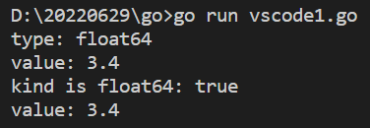
反射可以将“接口类型变量”转换为“反射类型对象”
package main
import (
“fmt”
“reflect”
)
func main () {
var x float64 = 3.4 //接口类型变量
fmt.Println(“type:”, reflect.TypeOf(x)) //将x反射为反射类型对象，并返回该对象的类型
fmt.Println(“value:”, reflect.ValueOf(x)) //将x反射为反射类型对象，并恢复出其对象值
v := reflect.ValueOf(x)
fmt.Println("kind is float64:", v.Kind() == reflect.Float64)
fmt.Println(“value:”,v.Float()) //Value中Float()方法可提取出Value中的值。
}

Slide 71
反射可以将“反射类型对象”转换为“接口类型变量”
package main
import (
"fmt"
"reflect"
)
func main () {
var name interface {} = "hello"
fmt.Printf("原始接口变量的类型为%T,值为%v \n", name, name)
t := reflect.TypeOf(name)
v := reflect.ValueOf(name)
fmt.Printf("从接口变量到反射对象：Type对象的类型为%T \n", t)
fmt.Printf("从接口变量到反射对象：Value对象的类型为%T \n", v)
i := v.Interface()
fmt.Printf("从反射对象到接口变量：新对象的类型为%T 值为%v \n", i, i)
}

Slide 72
如要修改“反射类型对象”，其值必具settbale性
package main
import (
"fmt"
"reflect"
)
func main() {
var name string = "Go Web Program"
fmt.Println("真实 name 的原始值为：", name)
v1 := reflect.ValueOf(&name) //传递变量指针才能修改原始变量
v2 := v1.Elem() //修改原始变量先要用Elem()函数获取指针指向的变量
v2.SetString(“Go Web Program2”) //修改变量值
fmt.Println("通过反射对象进行更新后，真实 name 变为：", name)
}

Slide 73
空接口
定义接口时，接口中没有设置任何方法。
空接口表示没有任何约束
任何数据类型的变量都可以使用空接口，任何数据类型都符合空接口的要求。
空接口可以保存任何数据
在没有赋值的情况下，空接口变量的值和数据类型都为nil
如果对空接口变量执行赋值操作，空接口变量的值和数据类型随着赋值过程而发生变化。
切片、集合、结构体使用空接口，可以为切片、集合、结构体成员设置任意的数据类型。

Slide 74
1.9 goroutine简介（例行程序）
在go语言中，每一个并发执行的活动被称为goroutine
先将go关键字声明放到一个需调用的函数之前，然后在相同地址空间调用运行该函数，那么，该函数在执行时就会作为一个独立的并发线程。在多CPU环境下会并行执行。
func Hello() {
fmt.Println(“hello”)
}
func main() {
go Hello()
time.Sleep(1 * time.Second)
fmt.Println(“end”)
}

Slide 75
1.10 Go编译
go run t1.go 需要依赖Go语言开发环境来执行go文件。
go build t1.go 在Go开发环境下对go文件进行编译，将代码变成计算机可识别的二进制编译文件，使其即使没有搭建Go语言开发环境也能运行。

